Slide 2

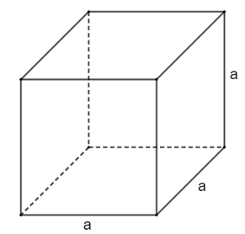

Slide 3


*) KTTT:
Với $A$ là một biểu thức đại số, người ta gọi $\sqrt[3]{A}$ là căn thức bậc ba của $A$ , còn $A$ được gọi là biểu thức lấy căn bậc ba hay biểu thức dưới dấu căn.

Slide 4

* Chú ý:
Các số, các biến số được nối với nhau bởi dấu các phép tính cộng, trừ, nhân, chia nâng lên lũy thừa, khai căn ( bậc hai hoặc bậc ba) làm thành một biểu thức đại số.

Slide 5
* Ví dụ 5 :
Mỗi biểu thức sau có phải là một căn thức bậc ba hay không?

Slide 6
* Luyện tập 4 : Mỗi biểu thức sau có phải là một căn thức bậc ba hay không?
Các em hãy chọn đáp án đúng (Đ), sai (S) cho mỗi ý a, b, c

Slide 7
* Ví dụ 6:
Tính giá trị của tại:
Giải:
a) Thay x = -2 vào biểu thức ta được:
b) Thay x = 10 vào biểu thức ta được:

Slide 8

* Luyện tập 5 :
Tính giá trị của tại

Slide 9

* Bài tập:
Cho căn thức bậc ba Tính giá trị của biểu thức sau tại:
a) x = 17 b) x = 1

Slide 10
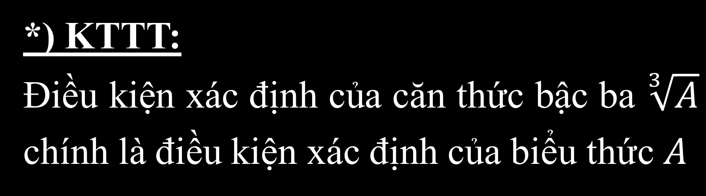
*) KTTT:
Điều kiện xác định của căn thức bậc ba $\sqrt[3]{A}$ chính là điều kiện xác định của biểu thức $A$

Slide 11

* Luyện tập 6:
Tìm điều kiện xác định cho mỗi căn thức bậc ba sau:

Slide 12

* Bài 1. Giá trị của căn thức bậc ba tại là
A.
B.
C.
D.
và

Slide 13
* Bài 2. Giá trị của x thỏa mãn x³ = - 27 là
A.
B.
C.
D. Không có giá trị nào của
và

Slide 14
Bài 3: Điều kiện xác định của căn thức bậc ba là
A.
B.
C.
D. Cả 3 ý trên

Slide 15
* Ví dụ 8:
Công thức biểu diễn mối liên hệ giữa cân nặng x(kg) và chiều cao h (m) của một con hươu cao cổ trưởng thành ( Nguồn: J.Libby, Math for Real Life: Teaching Practincal Uses For Algebra, McFarland, năm 2017).
a) Một con hươu cao cổ nặng 180 kg thì cao bao nhiêu mét (làm tròn kết quả đến hàng phần trăm) ?
b) Một con hươu cao cổ có chiều cao 2,65m thì nặng bao nhiêu kilôgam (làm tròn kết quả đến hàng đơn vị) ?

Slide 16

Hướng dẫn về nhà
Xem lại các ví dụ, chú ý các phương pháp phân tích.
Học thuộc định nghĩa, chú ý, nhận xét trong SGK.
Làm các bài tập trong phần bài tập SGK.
Chuẩn bị tiết sau: “Luyện tập”.

